Slide 1
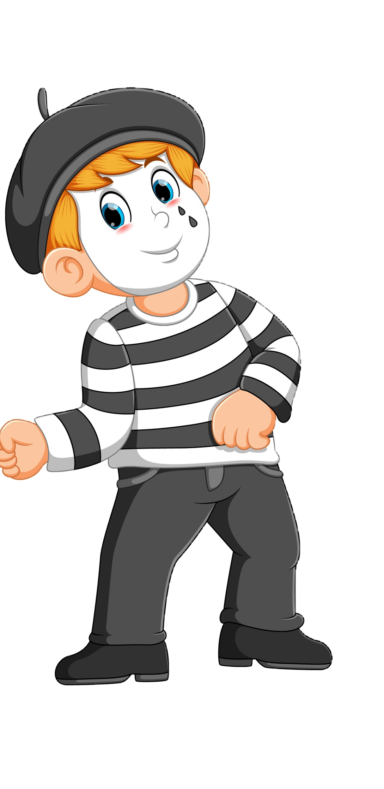
الفصل
القيمة المنزلية
١
الفصل الأول:القيمة المنزلية
١-٥ ترتيب الأعداد
صفحة ٢٩

Slide 2

جدول التعلم
ماذا تعلمت
ماذا أريد أن أعرف
ماذا أعرف
5
4
1
2
3
التركيز | فكرة الدرس | مفهوم | التدريس | استعد | أمثلة | التدريب | تأكد | مهارات عليا | التقويم | تقويم ختامي | الواجب

Slide 3






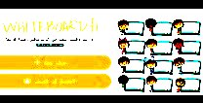





أدوات
نشاط
التركيز | فكرة الدرس | مفهوم | التدريس | استعد | أمثلة | التدريب | تأكد | مهارات عليا | التقويم | تقويم ختامي | الواجب

Slide 4

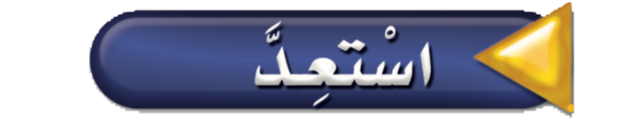
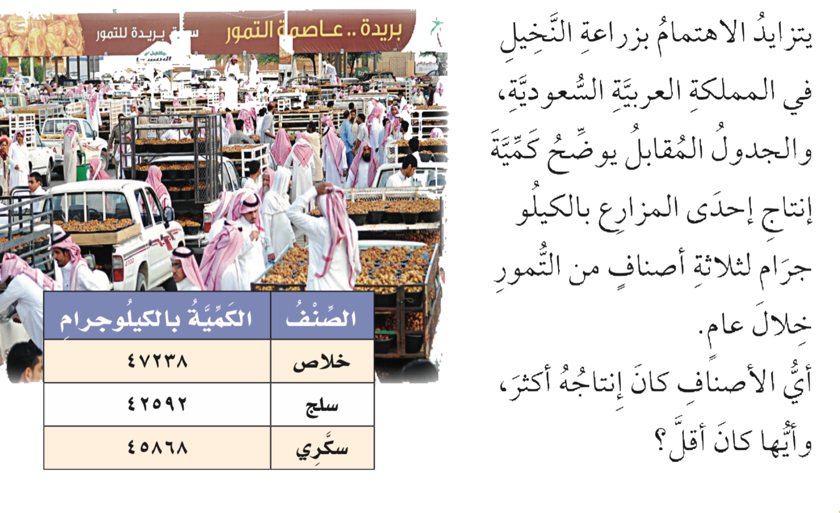
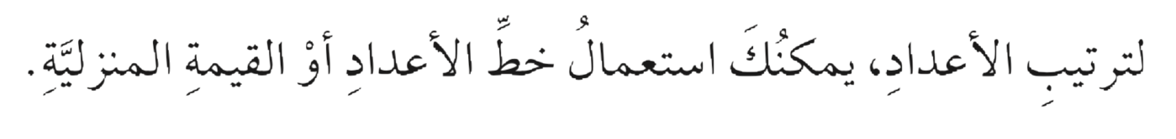
استعد
أدوات
نشاط
التركيز | فكرة الدرس | مفهوم | التدريس | استعد | أمثلة | التدريب | تأكد | مهارات عليا | التقويم | تقويم ختامي | الواجب

Slide 5
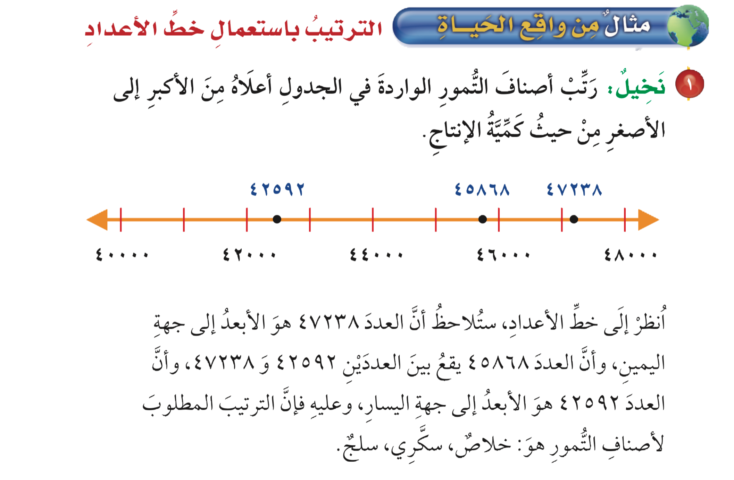


مثال
أدوات
نشاط
التركيز | فكرة الدرس | مفهوم | التدريس | استعد | أمثلة | التدريب | تأكد | مهارات عليا | التقويم | تقويم ختامي | الواجب

Slide 6

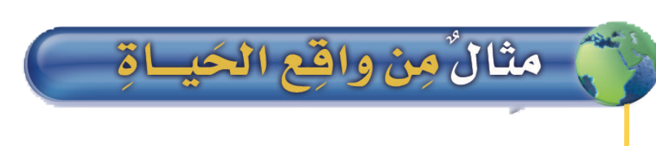
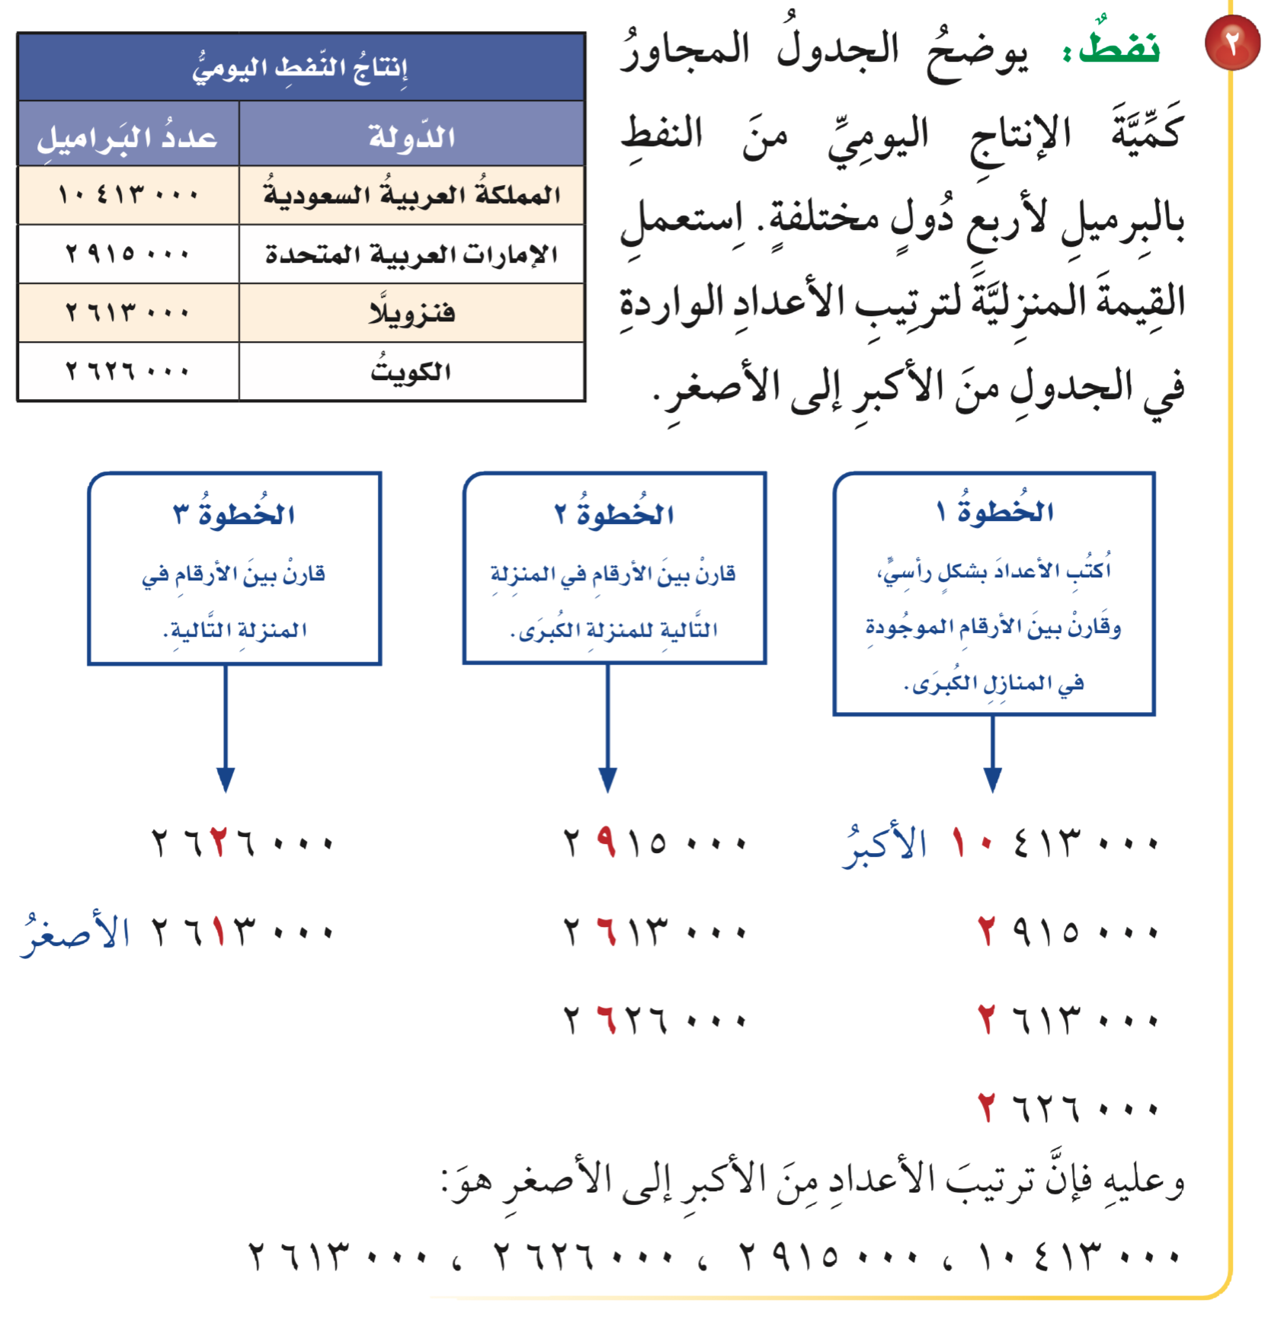
مثال
أدوات
نشاط
التركيز | فكرة الدرس | مفهوم | التدريس | استعد | أمثلة | التدريب | تأكد | مهارات عليا | التقويم | تقويم ختامي | الواجب

Slide 7
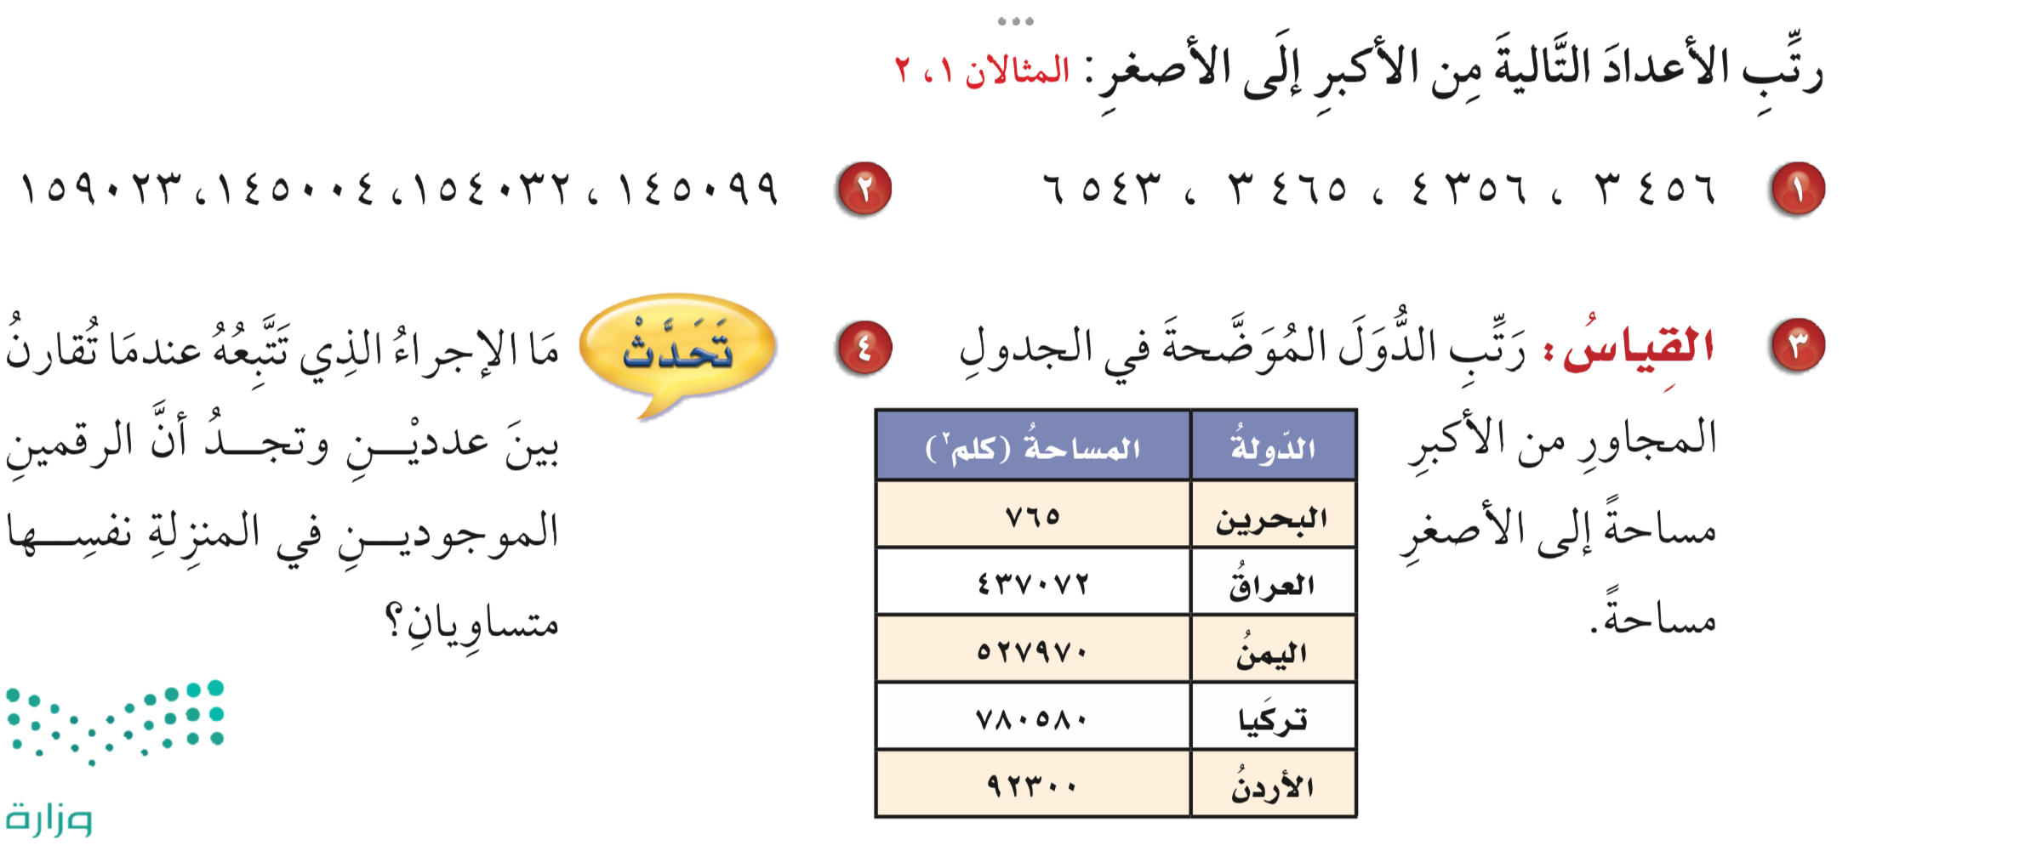

تـــــــأكد
أدوات
نشاط
الحل
التركيز | فكرة الدرس | مفهوم | التدريس | استعد | أمثلة | التدريب | تأكد | مهارات عليا | التقويم | تقويم ختامي | الواجب

Slide 8
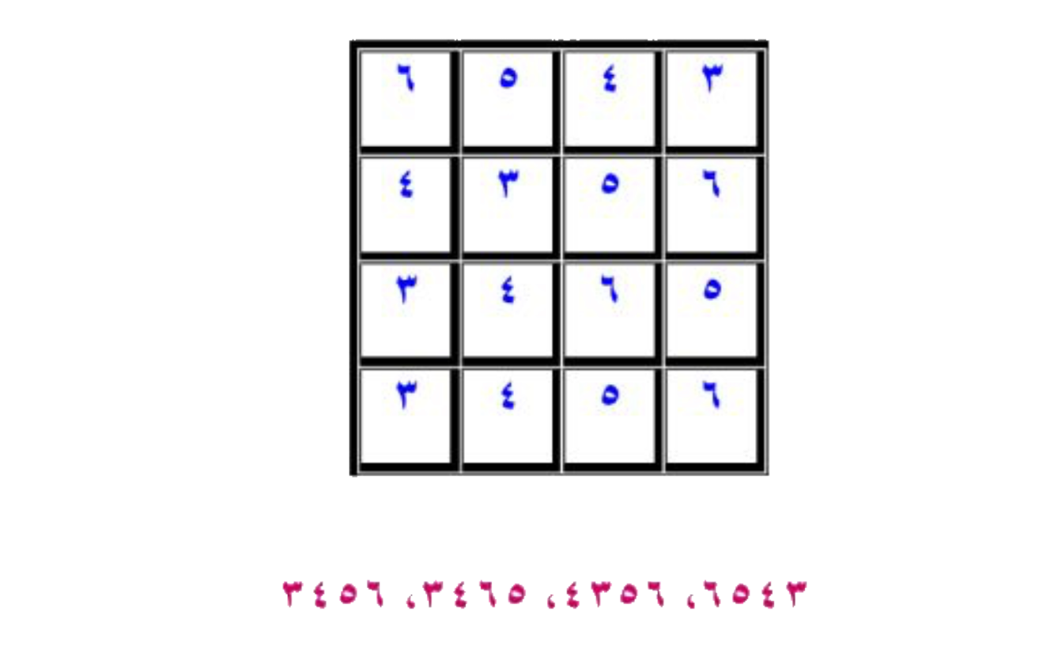
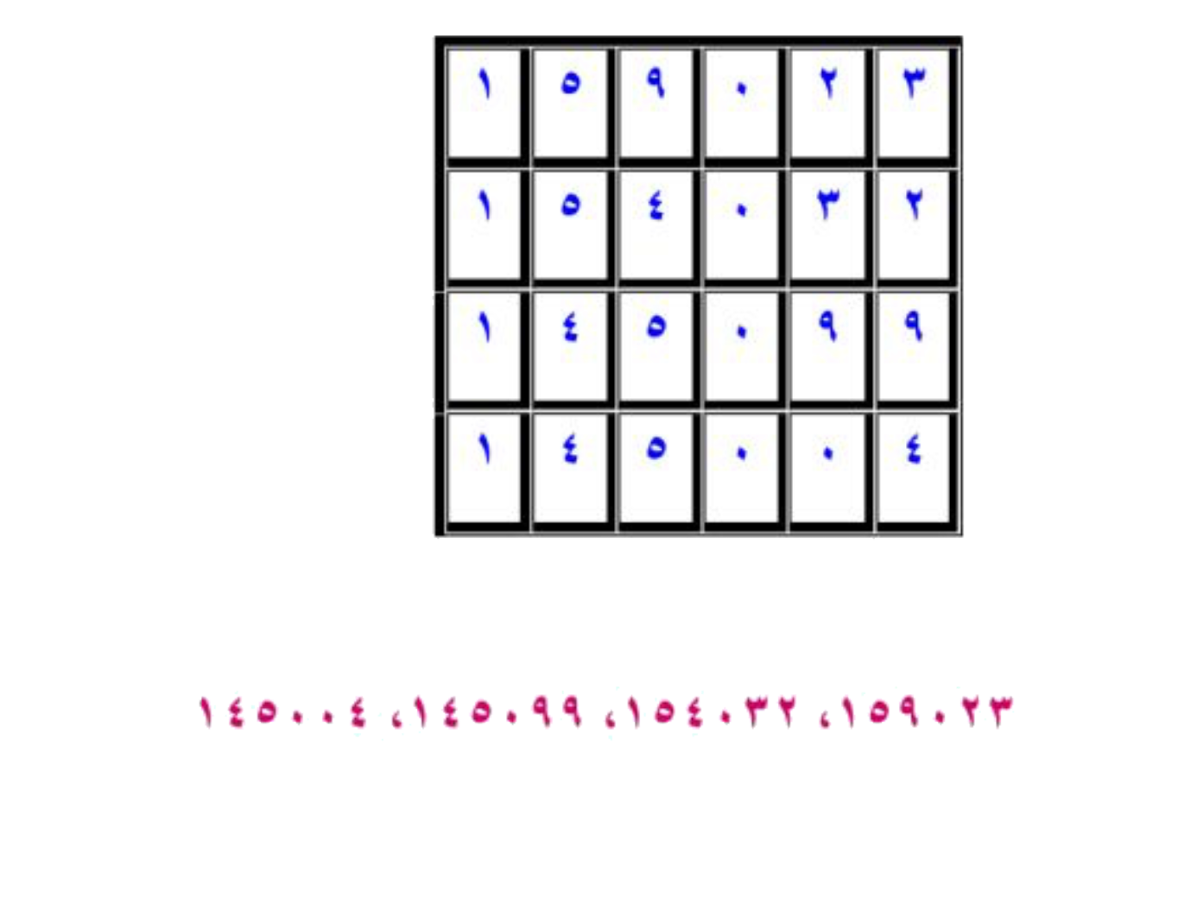
تـــــــأكد
أدوات
نشاط
الحل
التركيز | فكرة الدرس | مفهوم | التدريس | استعد | أمثلة | التدريب | تأكد | مهارات عليا | التقويم | تقويم ختامي | الواجب

Slide 9
تـــــــأكد
أدوات
نشاط
الحل
التركيز | فكرة الدرس | مفهوم | التدريس | استعد | أمثلة | التدريب | تأكد | مهارات عليا | التقويم | تقويم ختامي | الواجب

Slide 10
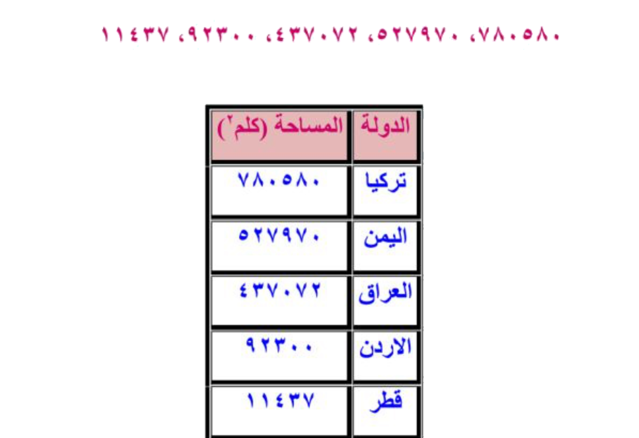
تـــــــأكد
أدوات
نشاط
التركيز | فكرة الدرس | مفهوم | التدريس | استعد | أمثلة | التدريب | تأكد | مهارات عليا | التقويم | تقويم ختامي | الواجب

Slide 11
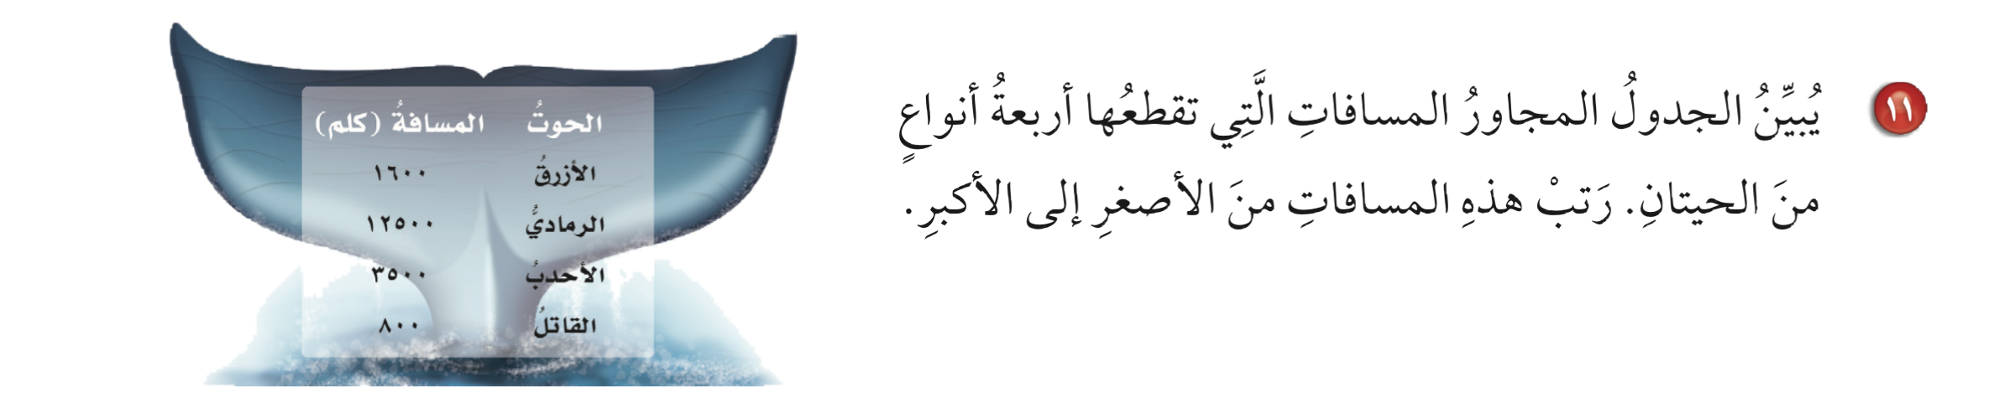
تدرب
أدوات
نشاط
الحل
التركيز | فكرة الدرس | مفهوم | التدريس | استعد | أمثلة | التدريب | تأكد | مهارات عليا | التقويم | تقويم ختامي | الواجب

Slide 12
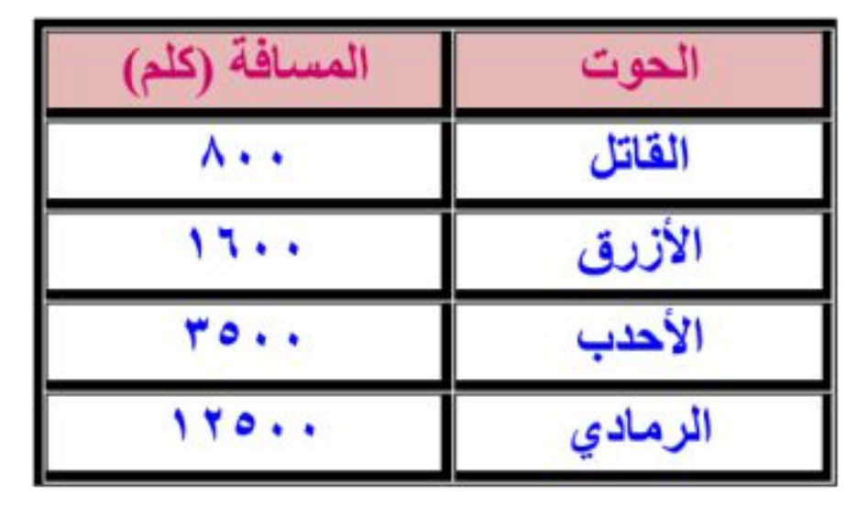
تدرب
أدوات
نشاط
التركيز | فكرة الدرس | مفهوم | التدريس | استعد | أمثلة | التدريب | تأكد | مهارات عليا | التقويم | تقويم ختامي | الواجب

Slide 13
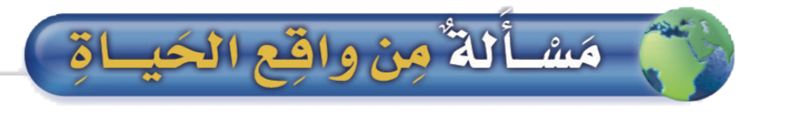
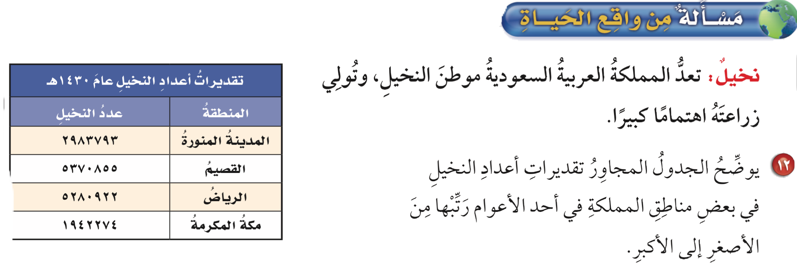
تدرب
أدوات
نشاط
الحل
التركيز | فكرة الدرس | مفهوم | التدريس | استعد | أمثلة | التدريب | تأكد | مهارات عليا | التقويم | تقويم ختامي | الواجب

Slide 14
تدرب
أدوات
مكة المكرمة- المدينة المنورة- الرياض - القصيم
نشاط
التركيز | فكرة الدرس | مفهوم | التدريس | استعد | أمثلة | التدريب | تأكد | مهارات عليا | التقويم | تقويم ختامي | الواجب

Slide 15
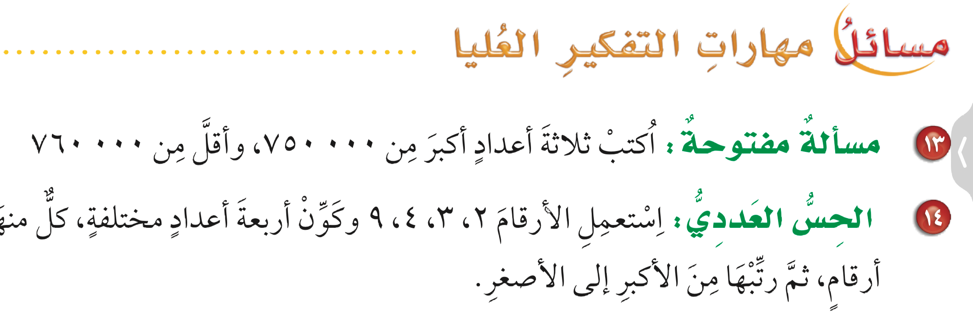
مسائل مهارات عليا
أدوات
نشاط
الحل
التركيز | فكرة الدرس | مفهوم | التدريس | استعد | أمثلة | التدريب | تأكد | مهارات عليا | التقويم | تقويم ختامي | الواجب

Slide 16
مسائل مهارات عليا
أدوات
٧٥٢٠٠٠ ، ٧٥٥٠٠٠ ، ٧٥٧٠٠٠
نشاط
التركيز | فكرة الدرس | مفهوم | التدريس | استعد | أمثلة | التدريب | تأكد | مهارات عليا | التقويم | تقويم ختامي | الواجب

Slide 17
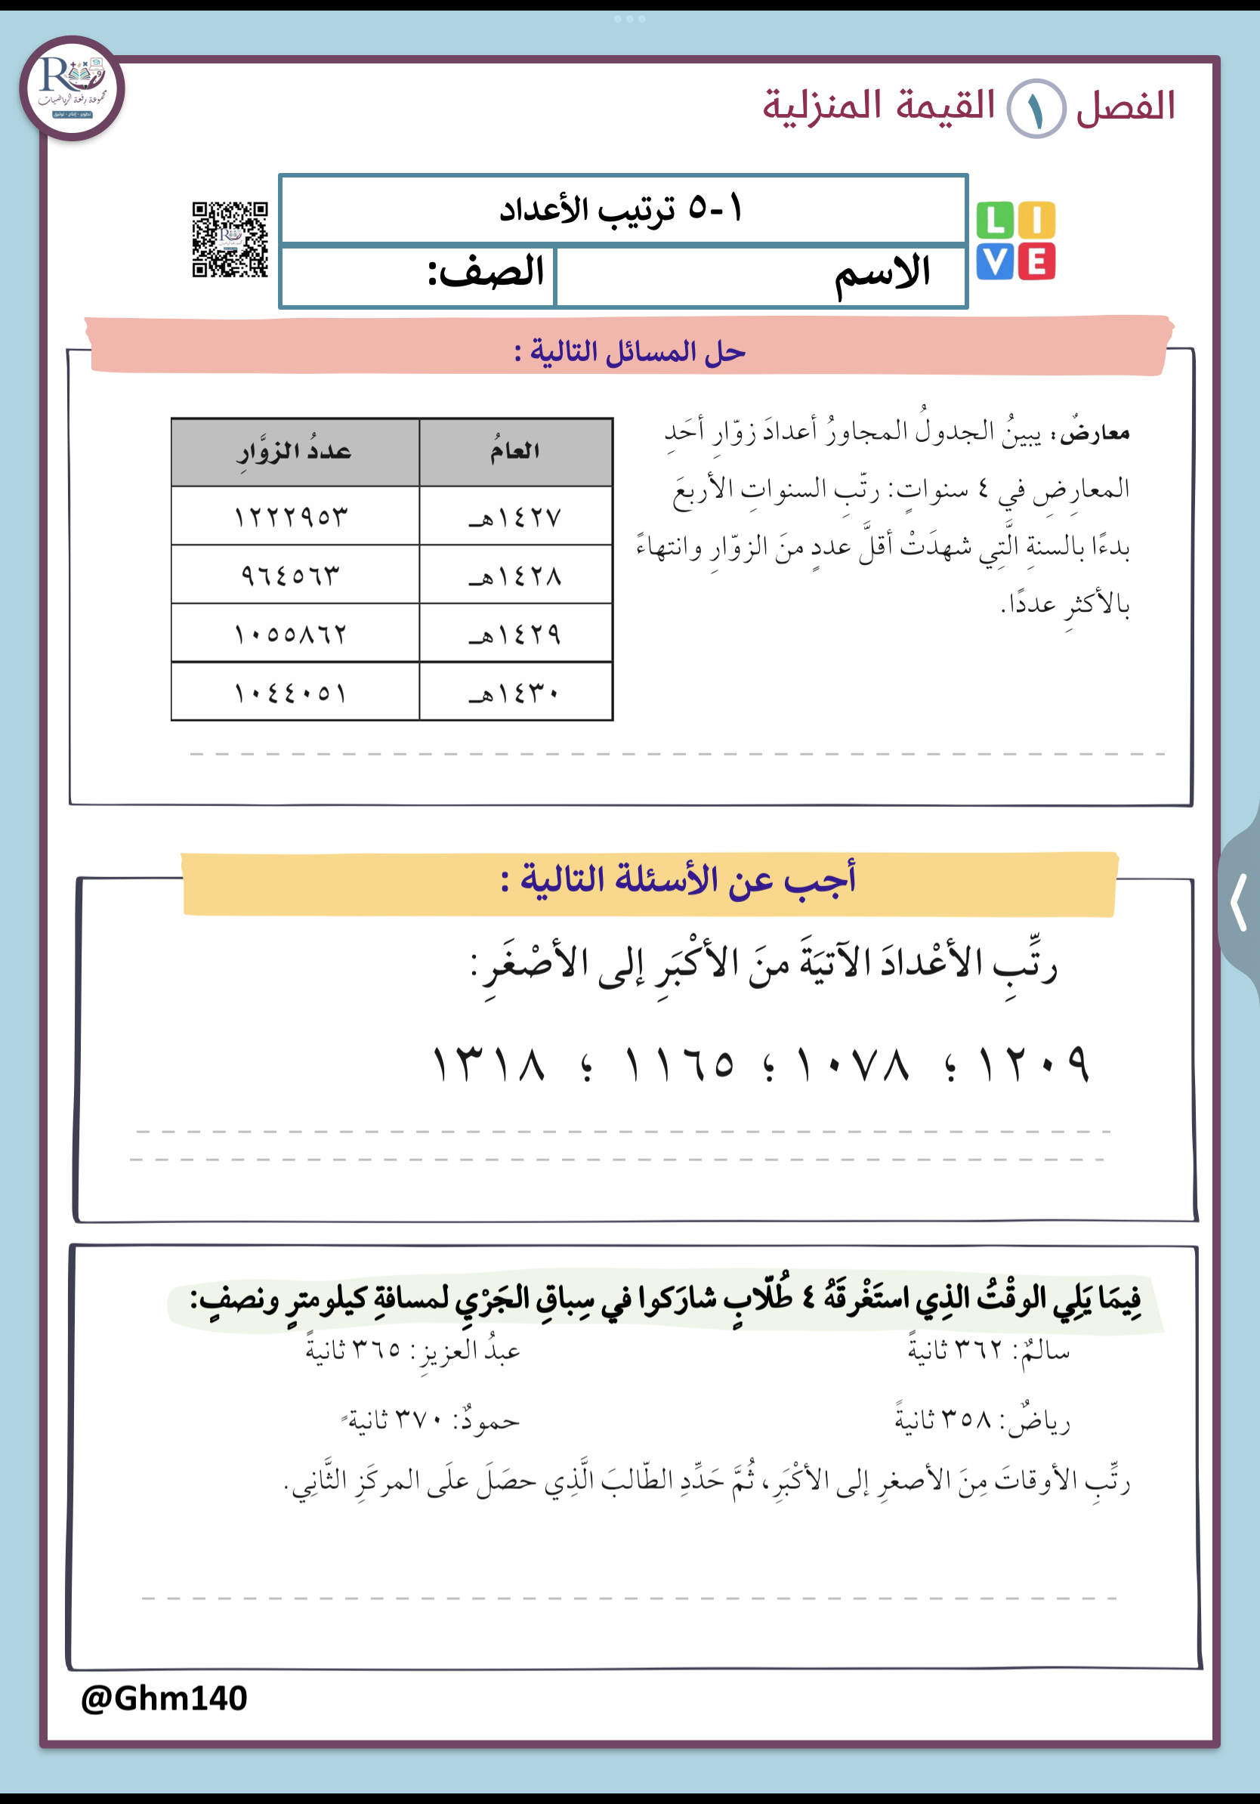

تقويم ختامي
التركيز | فكرة الدرس | مفهوم | التدريس | استعد | أمثلة | التدريب | تأكد | مهارات عليا | التقويم | تقويم ختامي | الواجب

Slide 18
الواجــــب
٥ ،٦ ، ٨ ،.١٠
سؤال :
٣١
صفحة :
ختاماً
التعليم ليس استعداد للحياة، بل انه الحياة.
التركيز | فكرة الدرس | مفهوم | التدريس | استعد | أمثلة | التدريب | تأكد | مهارات عليا | التقويم | تقويم ختامي | الواجب

